Slide 1
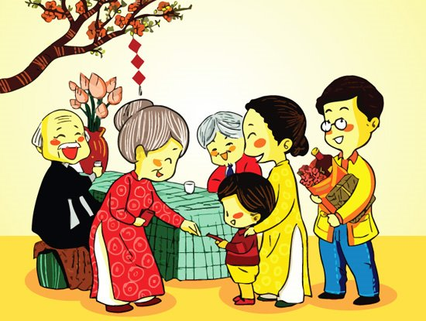



Thứ … ngày … tháng … năm 2023

Slide 2





Slide 3


Slide 4



Slide 5
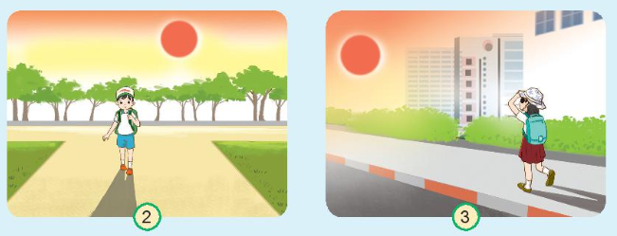
1. Buổi chiều, các bạn đang trên đường đi học về. Mỗi bạn đang đi về phương nào? Vì sao em biết?
Bạn nam đi ngược chiều với hướng mặt trời lặn nên bạn đang đi về phương Đông.
Bạn nữ đi cùng chiều với hướng mặt trời lặn nên bạn đang đi về phương Tây
Buổi chiều, Mặt trời sắp lặn ở phương nào?
Phương Tây

Slide 6
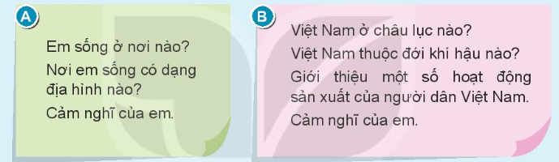
2. Viết một bức thư cho bạn ở nơi xa, kể về nơi em sống theo một trong hai cách gợi ý sau:

Slide 7

Em sống ở nông thôn. Nơi đây là một vùng quê thanh bình với không khí trong lành. Những cánh đồng thẳng cánh cò bay. Những ngôi làng chìm trong bình yên. Xa xa là những dãy núi cao san sát, những ngọn đồi thoải nấp sau lùm cây. Có một con sông uốn lượn chảy qua cánh đồng. Những đêm trăng sáng, mặt sông óng ánh như tấm lụa. Em yêu quê hương của mình rất nhiều.

Slide 8

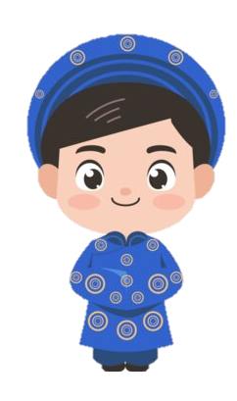
Nêu cảm nghĩ của em về quê hương, đất nước mình được viết trong thư

Slide 9





